Slide 1
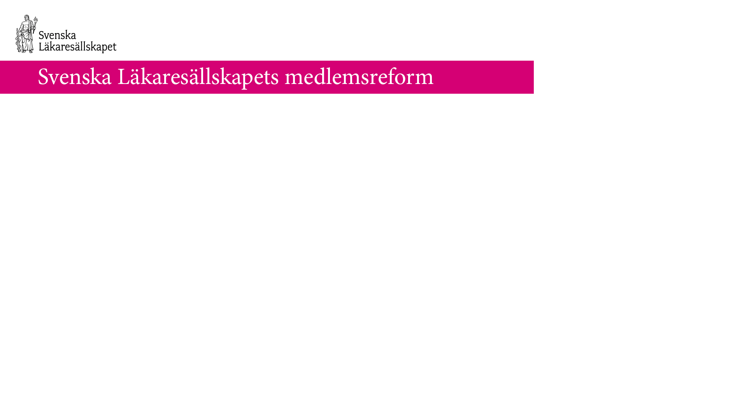
Förändringen innebär
Sektioner kan bli medlemsföreningar i SLS fr o m 1 jan 2021
SLS kommer framöver att ha två medlemskategorier: Medlemsföreningar samt individuella medlemmar
Stärker interndemokratin
Bidrar till solidarisk finansiering
Stärker SLS som ”moderförening” till föreningar och sektioner
Välkomnar alla nuvarande sektioner, alla läkare ska kunna vara en del av SLS

Slide 2
Medlemsförening
Ansluts med hela sitt medlemsantal
Samtliga medlemmar i medlemsföreningen blir föreningsanknutna medlemmar i SLS
Inflytande i SLS i relation till antalet läkarmedlemmar i föreningen
Betalar avgiften till SLS utifrån antalet läkarmedlemmar i föreningen

Slide 3
Medlemsförenings avgift
Förslaget i propositionen till fullmäktige 2019 är att schablonavgiften ska vara
140 kr per ”vanlig” läkarmedlem
70 kr per pensionerad läkare
70 kr per AT-läkare
70 kr per medlem i två eller flera medlemsföreningar och
0 kr för hedersmedlemmar.

Slide 4
Fördelar för föreningen
Får ökat inflytande i SLS fullmäktige jämfört med sektion
Kan nyttja SLS lokaler till förmånliga villkor
Kan till förmånliga villkor nyttja utrustningar och licenser som SLS tillhandahåller (ex utrustning för podcast eller eventsystemet Invajo som är ett enkelt och flexibelt verktyg för hantering av event och deltagare)
Möjlighet till köp av ”administratör” till viss procent eller specifika tjänster (ex kan SLS sköta föreningens hemsida och/eller föreningen ansluta sitt medlemsregister till SLS centrala register)

Slide 5
Fördelar för medlemsföreningens medlemmar
– som blir föreningsanknutna medlemmar i SLS
Kan delta i SLS programverksamhet till kraftigt reducerat pris
Kan nyttja rum och biblioteket i huset
Kan (gäller läkare) söka SLS forskningsanslag
Betydligt lägre kostnad räknat på enskild individ (140 kr, se nedan) jämfört med avgiften medlemmar betalar i dag (700 kr) för samma medlemsnytta

Slide 6
Sektion
En sektion som av något skäl inte vill uppgraderas till medlemsförening kan ansöka om att kvarstå som sektion.
Innebär dock sämre inflytande i SLS jmf m. medlemsförening
Sektionsmedlemmar som är individuella medlemmar i SLS, betalar avgift som i dag (betydligt mer än schablon för läkarmedlem i medlemsförening)
Ej nyttja köp av tjänst
Symbolisk (administrativ) avgift till SLS

Slide 7
Övriga delar
Status för lokala läkaresällskap kvarstår som i dag. Dock ett mandat i fullmäktige och symbolisk (administrativ) avgift till SLS
Status för KUF – blir jämställd förening med övriga och ett mandat i fullmäktige.

Slide 8
Tidplan
Hösten 2019 - våren 2020, interna beslutsprocesser i sektionerna
SLS kansli bistår med att anpassa stadgarna till att bli medlemsförening
SLS kansli ger kommunikativt stöd när det gäller information till medlemmar
1 mars 2020, sektioner ansöker om att bli medlemsförening, eller om att kvarstå som sektion (möjlighet till dispens fr. tidplan finns)
Maj 2020: FM fastställer antalet medlemsföreningar respektive sektioner samt medlemsavgifter för 2021
1 november 2020: medlemsföreningar lämnar in medlemsregister som underlag för avgift och mandat, sektion lämnat in medlemsregister som underlag för mandat
Januari 2021: Ny organisation träder i kraft

Slide 9
Dispens för sektioner som inte hunnit anpassa stadgar
SLS fullmäktige 2020 beslutar att anta sektioner som medlemsföreningar genom att godkänna deras anpassade stadgar.
Fullmäktige kommer även att anta medlemsföreningar som ännu inte hunnit att anpassa sina stadgar – men det sker under villkor att dessa sektioner fattar de formella besluten på nästkommande årsmöte.
SLS nämnd får i uppdrag att bevaka att så sker. Nämnden får också i delegation att godkänna reviderade stadgar i efterhand. Ny deadline för dessa sektioner att fatta de formella besluten är den 1 oktober 2020.
SLS kansli hjälper till med stadgarna mejla till: medlemsforening@sls.se

Slide 10
Ansökan om att bli medlemsförening
Själva ansökan är enkel. Sektionen skickar ett mejl till SLS om att den önskar bli medlemsförening i SLS. Mejlet skickas till medlemsforening@sls.se.
Protokoll från årsmötet där beslutet framgår och de reviderade stadgarna ska
bifogas ansökan.
Sektion som inte hunnit anpassa sina stadgar bifogar antingen ett styrelseprotokoll
eller årsmötesprotokoll där avsikten/beslutet att bli medlemsförening i SLS framgår.

Slide 11
Har någon sektion sagt ja?
Minst 11 sektioner har under hösten (mitten av augusti-början av oktober) haft årsmöten som sagt ja till att bli medlemsförening i SLS
Ingen sektion (vad vi vet) har haft årsmöte under hösten som sagt nej till att bli medlemsförening i SLS
Ytterligare 7 sektioner vet vi kommer att säga ja

Slide 12
